Slide 1
人教版小学数学五年级上册
第一单元 小数乘法
1.5 整数乘法运算定律推广到小数（课时1）
MENTAL HEALTH COUNSELING PPT
讲解人：PPT818 时间：20XX

Slide 2
一、复习旧知，导入新课
乘法的运算定律
乘法交换律
a×b＝b×a
乘法交换律：
乘法结合律：
(a×b) ×c ＝ a× (b×c)
乘法结合律
乘法分配律
(a＋b) ×c ＝ a×c＋b×c
乘法分配律：
乘法分配律
乘法有哪些运算定律？用字母怎么表示呢？
1.计算。
（1）25×95×4 （2）25×32
（3）4×48+6×48 （4）102×56
=25×4×95
=25×4×8
=100×95
=100×8
=9500
=800
=（4+6）×48
=（100+2）×56
=10×48
=100×56+2×56
=480
=5712
Notes:
2

Slide 3
二、探究新知，加强应用
观察下面两组算式，应该按照怎样的运算顺序计算？
比一比，看谁算的又快又对！
1
0.7×1.2
=0.84
4
1.2×0.7
=0.84
2
（0.8×0.5）×0.4
=0.16
5
0.8×（0.5×0.4）
=0.16
3
（2.4＋3.6）×0.5
=3
2.4×0.5＋3.6×0.5
=3
6
小数四则混合运算的顺序跟整数是一样的。
Notes:
3

Slide 4
二、探究新知，加强应用
观察每组算式左右两边，它们有什么关系？
1
0.7×1.2
=0.84
=
4
1.2×0.7
=0.84
2
（0.8×0.5）×0.4
=0.16
=
5
0.8×（0.5×0.4）
=0.16
（2.4＋3.6）×0.5
=3
=
2.4×0.5＋3.6×0.5
=3
3
6
从上面的算式中，你发现了什么规律？

Slide 5
二、探究新知，加强应用
整数乘法的交换律、结合律和分配律，对于小数乘法也适用。
观察每组算式左右两边，它们有什么关系？
乘法交换律：a×b＝ b×a
乘法结合律：(a×b) ×c ＝ a× (b×c)
乘法分配律：(a＋b) ×c ＝ a×c＋b×c

Slide 6
二、探究新知，加强应用
0.25×4.78×4
0.65×202
＝0.25×4×4.78
＝0.65×（200＋2）
1
4.78
＝0.65×200＋0.65×2
＝ ×
130
1.3
＝ ＋
＝
4.78
交换
乘法_____律
131.3
＝
分配
乘法_____律
运用乘法的运算定律，可以使一些计算简便。
Notes:
6

Slide 7
三、巩固练习，技能提升
1.根据运算定律填空。 [教材P12 做一做 第1题]
1.69
4.2
4.2×1.69＝ ×
2.5
0.4
2.5×（0.77×0.4）=（ × ）×
0.77
7.2
2.8
8.4
7.2×8.4＋2.8×8.4=（ ＋ ）×

Slide 8
三、巩固练习，技能提升
2.用简便方法计算下面各题。 [教材P12 做一做 第2题]
0.034×0.5×0.6
101×0.45
＝0.034×（0.5×0.6）
＝（100＋1）×0.45
＝0.034×0.3
＝100×0.45＋1×0.45
＝45＋0.45
＝0.0102
＝45.45

Slide 9
三、巩固练习，技能提升
2.用简便方法计算下面各题。 [教材P12 做一做 第2题]
4.75×99＋4.75
2.73×99
＝（99＋1）×4.75
＝ 2.73× （100-1）
＝100×4.75
＝100×2.73-2.73
＝475
＝273-2.73
＝270.27

Slide 10
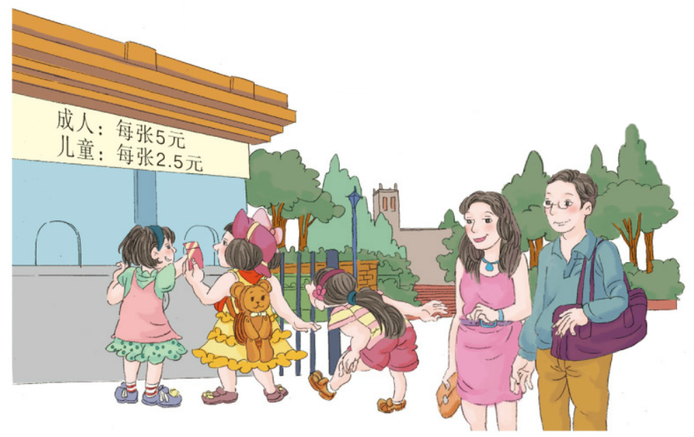
三、巩固练习，技能提升
3.爸爸、妈妈带着小玲和同学去逛公园，买门票一共需要多少钱？
[教材P13 练习三 第5题]
成人：每张5元
儿童：每张2.5元
5×2+2.5×3=17.5（元）
答：一共需要17.5元。

Slide 11
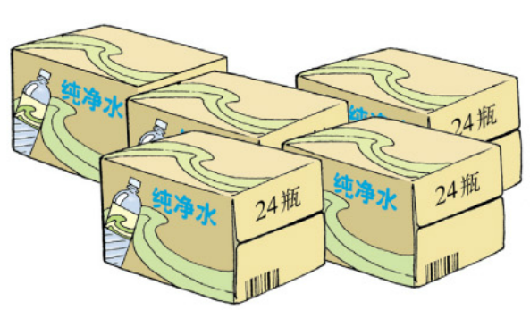
三、巩固练习，技能提升
4. [教材P14 练习三 第6题]
每瓶1.3元，一共要花多少钱？
1.3×24×5
=156（元）
或
5×24×1.3
=156（元）
答：一共要花156元。
两种列式分别先求的是什么，再求的是什么？

Slide 12
三、巩固练习，技能提升
5.用简便方法计算下面各题。 [教材P13 练习三 第4题]
4.8×0.25
0.78×98
0.5×2.33×8
＝0.6×（8×0.25）
＝0.78×（100-2）
＝0.5×8×2.33
＝0.6×2
＝0.78×100-0.78×2
＝4×2.33
＝1.2
＝78-1.56
＝9.32
＝76.44

Slide 13
三、巩固练习，技能提升
1.5×105
0.3×2.5×0.4
1.2×2.5+0.8×2.5
＝1.5×（100+5）
＝0.3×（2.5×0.4）
＝（1.2+0.8）×2.5
＝1.5×100+1.5×5
＝0.3×1
＝2×2.5
＝150+7.5
＝0.3
＝5
＝157.5

Slide 14
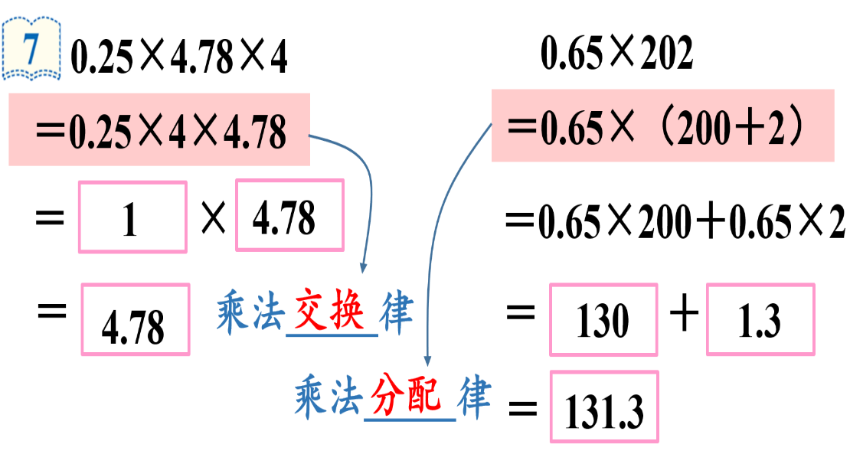
四、课堂小结，回顾反思
整数乘法的交换律、结合律和分配律，对于小数乘法也适用。
小数乘法简便方法计算时注意：
①先观察每道算式中因数的特点，然后确定运用哪种运算定律。
②运用乘法分配律进行简算时，公共的因数要和两个加数分别相乘。
③有时可同时运用乘法交换律和结合律，分别分组计算，使计算更简便。
Notes:
14

Slide 15
五、提升训练
一、根据运算定律填空。
8.5
8.5×4.2＝4.2×
12.5
0.8
4.7
12.5×4.7×0.8= （ × ）×
4.36
2.5
4.36×2.5＋5.64×2.5=（ ＋ 5.64）×

Slide 16
五、提升训练
二、每千克葵花籽可以榨油0.18kg。王爷爷种了800棵向日葵，平均每棵产葵花籽0.25kg。这些向日葵产的葵花籽可以榨油多少千克？
800×0.25×0.18=36（kg）
答：这些向日葵产的葵花籽可以榨油36千克。

Slide 17
人教版初中化学九年级上册
第一单元 小数乘法
感谢你的聆听
MENTAL HEALTH COUNSELING PPT
讲解人：PPT818 时间：20XX

